Slide 1
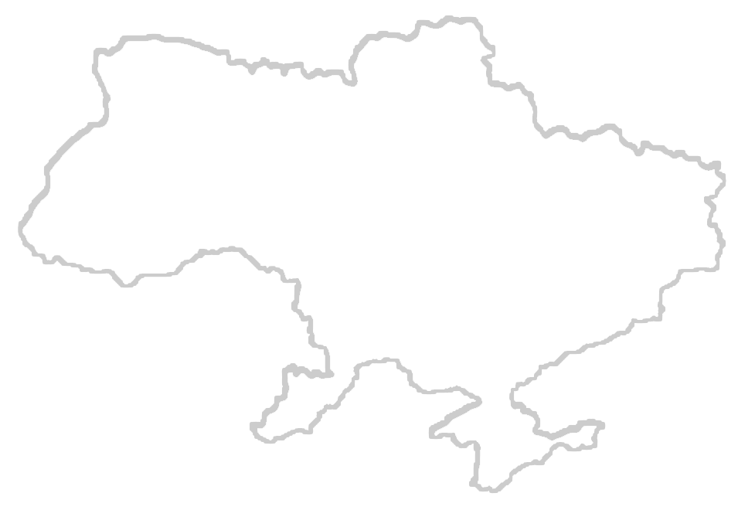
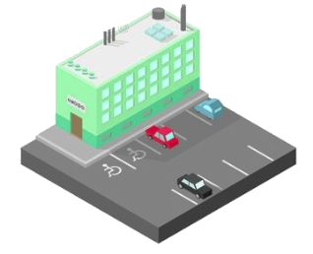
НАВІГАТОР РОЗВИТКУ системи надання комплексу послуг особам (дітям) з інвалідністю та/або дітям віком до трьох років, які належать до групи ризику щодо отримання інвалідності, для голів ОТГ, фахівців виконавчих органів сільських, селищних, міських рад ОТГ
Міністерство соціальної політики України
Управління інтегрованих соціальних послуг

Slide 2
Місія:
забезпечення вільного, рівного та зручного доступу до комплексу послуг у безпечній, комфортній громаді для кожної людини.
Пріоритети реалізації:
– формування системи надання комплексу послуг відповідно до фактичних потреб населення з максимальним наближенням послуги до місця проживання клієнта;
– поєднання можливостей громад різних рівнів;
– раціональне використання наявних ресурсів і можливостей вже діючих структур.

Slide 3
КРОК ПЕРШИЙ (1)
Моніторинг потреб осіб (дітей) з інвалідністю та/або дітей віком до трьох років, які належать до групи ризику щодо отримання інвалідності в комплексі послуг.
Аналіз інформації щодо потреб осіб (дітей) з інвалідністю
та/або дітей віком до трьох років, які належать до групи ризику щодо отримання інвалідності, в комплексі послуг,
що проводиться з певною визначеною періодичністю,
може здійснюватися шляхом:
– аналізу документації, наявної у ВО ОТГ;
– подвірного обходу домогосподарств;
– аналізу інформації про події й обставини життя місцевої громади, у тому числі шляхом спілкування з населенням тощо.
Можливе також поєднання кількох шляхів отримання
необхідної інформації.

Slide 4
КРОК ПЕРШИЙ (2)
Створення банку даних щодо суб’єктів,
які надають послуги.
Може забезпечуватися шляхом збору та систематизації
Інформації з питань соціального захисту населення, освіти,
охорони здоров’я тощо із наступних джерел:
– офіційні видання й Інтернет-ресурси;
– відкриті публічні інформаційні ресурси;
– цільові запити до органів влади й місцевого самоврядування, громадських об’єднань та організацій, закладів, установ, підприємств тощо.
У кінцевому результаті створений банк даних повинен містити мінімально достатній обсяг інформації, що здатен забезпечити задоволення актуальних потреб населення у відповідних послугах. Інформація в ньому повинна охоплювати відомості (місцезнаходження, адреса, перелік послуг тощо) щодо суб’єктів, розташованих на території власної та інших ОТГ, на рівні районів, області, у державі в цілому.
Зібрана інформація повинна підтримуватися в актуальному стані, відповідному фактичним потребам громади.

Slide 5
КРОК ДРУГИЙ (1)
Інформаційно-просвітницька та роз’яснювальна діяльність щодо можливостей і умов отримання особами (дітьми) з інвалідністю та/або дітьми віком до трьох років, які належать до групи ризику щодо отримання інвалідності, комплексу послуг.
Найбільшої ефективності інформаційно-просвітницька і роз’яснювальна діяльність набуває при одночасному, взаємоузгодженому застосуванні комплексу різноманітних шляхів та форм подачі відповідної інформації.
Наприклад, у питаннях отримання комплексу послуг може бути доцільним:
при наявності місцевих ЗМІ (у тому числі на Інтернет-ресурсах) систематично висвітлювати в них актуальну інформацію;
при здійсненні моніторингу потреб населення (подвірного обходу) до відома громади паралельно доводиться достатній мінімум інформації з відповідних питань;
при прийомі громадян фахівцями виконавчого органу ради з будь-яких питань відвідувачу надається інформація, що може бути йому потенційно корисною;
надання відповідної інформації на різноманітних друкованих носіях, що розміщуються в місцях найбільшого чи регулярного перебування людей. Оформлення стаціонарних інформаційних стендів, куточків тощо;
систематичне розповсюдження інформаційно-роз’яснювальних матеріалів різної форми та змісту у громаді;
цільове консультування осіб з інвалідністю та/чи їх законних представників із питань, пов’язаних з отриманням необхідних послуг.

Slide 6
КРОК ДРУГИЙ (2)
З цією метою можливо:
– залучати найбільш активних представників громади
до вирішення різноманітних проблемних питань
(наприклад, моніторингу потреб населення,
інформаційно-роз’яснювальної діяльності, масових заходів, надання нужденним елементарних видів допомоги тощо);
– систематично інформувати громаду про розв’язання проблемних питань, що порушуються населенням;
– застосовувати різноманітні засоби заохочення найбільш активних представників громади, які беруть участь
у вирішенні питань соціального захисту населення.
Формування у громади почуття безпосередньої
причетності до вирішення важливих соціальних проблем, спонукання людей до переходу від позиції «очікування допомоги» до самореалізації.

Slide 7
КРОК ТРЕТІЙ (1)
У рамках діяльності виконавчого комітету ради
за принципом «єдиного вікна» прийом фахівцями
населення з метою:
– приймання та опрацювання документів;
– визначення прав заявника на отримання відповідних послуг та, за необхідності, консультування щодо необхідних дій
для юридичного оформлення відповідних правових підстав;
– раціонального визначення суб’єкту або суб’єктів надання послуг та їх доцільної послідовності.
Прийом осіб з інвалідністю та/чи їх законних представників із питань, пов’язаних з отриманням необхідних послуг.

Slide 8
КРОК ТРЕТІЙ (2)
Направлення та/чи сприяння особам (дітям)
з інвалідністю та/або дітям віком до трьох років, які належать до групи ризику щодо отримання інвалідності, для отримання послуг.
Відповідно до чинної нормативно-правової бази:
– підготовка і видача заявникам та відправлення суб’єктам передбачених «пакетів» документів для забезпечення
отримання послуг, що відповідають нозології отримувача
та передбачені Державною типовою програмою
реабілітації інвалідів;
– взаємодія із суб’єктами надання послуг
(у разі необхідності) щодо доопрацювання документів, вирішення організаційних питань тощо;
– представництво інтересів клієнтів в органах влади
та самоврядування, установах й організаціях тощо.

Slide 9
КРОК ТРЕТІЙ (3)
Контроль та оцінка якості наданих послуг.
Доцільно здійснювати, перш за все, шляхом встановлення факту отримання (чи неотримання) послуги, направлення
на яку надавалося особі (дитині).
У разі, коли суб’єкт надання послуг діє на території ОТГ
чи на підставі договірних відносин отримує від ОТГ кошти
за надані послуги, доцільно передбачувати і вживати заходи
щодо визначення якості отриманих послуг.
Таке оцінювання для суб’єктів, що діють на території ОТГ, повинно базуватися на правах та повноваженнях місцевої ради, передбачених чинним законодавством. Коли надання послуг врегульовується договірними відносинами, відповідні положення повинні передбачатися в укладених договорах.
У всіх інших випадках процес врегульовується на базі чинних нормативно-правових актів.

Slide 10
КРОК ЧЕТВЕРТИЙ (1)
У ході здійснення процесу надання комплексу послуг особам (дітям) з інвалідністю та/або дітям віком до трьох років, які належать до групи ризику щодо отримання інвалідності, ВО ОТГ повинен забезпечити:
– систематичну актуалізацію інформації щодо потреб осіб (дітей) з інвалідністю в отриманні послуг;
– підтримання в актуальному стані банку даних щодо суб’єктів, які надають послуги;
– планування видатків, підготовку пропозицій до проектів місцевих програм соціального розвитку громади;
– підготовку обґрунтувань, на підставі моніторингової інформації, щодо необхідності створення або залучення суб’єктів надання послуг.

Slide 11
КРОК ЧЕТВЕРТИЙ (2)
Для того, щоб визначитися з необхідністю створення на базі ОТГ або залучення суб’єкту надання комплексу послуг, доцільно, в першу чергу:
– оцінити, які із необхідних послуг не надаються в межах ОТГ та якій кількості осіб (дітей) вони потрібні;
– оціночно визначити обсяг необхідних для їх задоволення фінансових, матеріально-технічних та кадрових ресурсів;
– оцінити наявність можливостей направлення клієнтів для отримання цих послуг до суб’єктів, розташованих за межами ОТГ, та обсяг можливих фінансових витрат для забезпечення цього процесу;
– з’ясувати можливості створення суб’єктів надання послуг шляхом: поєднання ресурсів з іншими ОТГ; соціального замовлення; державних закупівель; державно-приватного партнерства; проведення конкурсів соціальних проектів тощо.

Slide 12
умовні позначення, символи і скорочення, терміни та їх тлумачення
ЕКСПРЕС-ДОВІДНИК

Slide 13
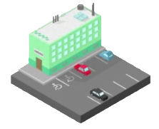
Умовні позначення, символи і скорочення
– структурний підрозділ виконавчого органу сільської, селищної, міської ради об’єднаної територіальної громади, який забезпечує реалізацію державної політики у сфері соціального захисту населення, формування місцевих програм соціальної підтримки.
– посадова особа, в тому числі у складі структурного підрозділу виконавчого органу сільської, селищної, міської ради об’єднаної територіальної громади, яка забезпечує реалізацію державної політики у сфері соціального захисту населення, формування місцевих програм соціальної підтримки.
– особи (діти) з інвалідністю, діти віком до трьох років, які належать до групи ризику щодо отримання інвалідності .
2

Slide 14
– суб’єкти надання послуг.
– населення ОТГ, громада.
ОТГ
ЗМІ
– об’єднана територіальна громада.
– засоби масової інформації.
ВО ОТГ
– виконавчий орган сільської, селищної, міської ради об’єднаної територіальної громади, який забезпечує реалізацію державної політики у сфері соціального захисту населення, формування місцевих програм соціальної підтримки.
3

Slide 15
Терміни та їх тлумачення
Об’єднанням територіальних громад передбачено можливість створення нової інтегрованої моделі надання послуг громадянам за їх місцем проживання. Ця модель спрямовується на об’єднання та інтегрування наявних ресурсів (приміщень, фінансів, кадрів) для розвитку комплексу послуг, які відповідають потребам мешканців громади і є економічно обґрунтованими.
Утворення об’єднаних територіальних громад має супроводжуватися розвитком системи надання послуг у цих громадах за місцем проживання людини, без вилучення її зі звичного середовища проживання, та запровадженням інноваційних послуг, зокрема, для осіб з інвалідністю, дітей, літніх людей, постраждалих від торгівлі людьми та домашнього насильства тощо.
Особа з інвалідністю
– особа зі стійким розладом функцій організму, що при взаємодії із зовнішнім середовищем може призводити до обмеження її життєдіяльності, внаслідок чого держава зобов’язана створити умови для реалізації нею прав на рівні з іншими громадянами та забезпечити її соціальний захист.
Дитина з інвалідністю
– особа віком до 18 років (повноліття) зі стійким розладом функцій організму, що при взаємодії із зовнішнім середовищем може призводити до обмеження її життєдіяльності, внаслідок чого держава зобов’язана створити умови для реалізації нею прав на рівні з іншими громадянами та забезпечити її соціальний захист.
4

Slide 16
Інвалідність
– міра втрати здоров’я у зв’язку із захворюванням, травмою (її наслідками) або вродженими вадами, що при взаємодії із зовнішнім середовищем може призводити до обмеження життєдіяльності особи, внаслідок чого держава зобов’язана створити умови для реалізації нею прав на рівні з іншими громадянами та забезпечити її соціальний захист.
Терміни «інвалід», «особа з обмеженими фізичними можливостями», «дитина-інвалід», що застосовувалися раніше, було замінено відповідно на «особа з інвалідністю», «дитина з інвалідністю» (Закон України № 2249 – VIII «Про внесення змін до деяких законодавчих актів України», ухвалений Верховною Радою України 19 грудня 2017 року).
Таким чином, норми чинного законодавства в Україні було приведено у відповідність до положень Конвенції ООН про права осіб з інвалідністю.
Крім того, запроваджуючи до вживання термін «особа з інвалідністю», перш за все, акцент робиться на людині, а не на її інвалідності.
Усі нормативні акти, у яких вживають терміни «інвалід», «дитина-інвалід», «інвалід з дитинства» та «інвалід війни», будуть приведені у відповідність у всіх відмінках і числах та замінені відповідно словами «особа з інвалідністю», «дитина з інвалідністю», «особа з інвалідністю з дитинства» чи «особа з інвалідністю внаслідок війни».
5

Slide 17
Державна типова програма реабілітації інвалідів
затверджена Постановою Кабінету Міністрів України від 8 грудня 2006 року (із чинними змінами та доповненнями). Є основним нормативним документом, що визначає гарантовані державою переліки реабілітаційних послуг, технічних та інших засобів реабілітації, виробів медичного призначення, що надаються особі чи дитині з інвалідністю з урахуванням фактичних потреб, залежно від віку, статі, виду захворювання (каліцтва) безоплатно або на пільгових умовах.
Програма містить переліки послуг, що надаються отримувачам за вказаними ознаками та відповідно до нозологічних особливостей.
Індивідуальна програма реабілітації інваліда (ІПР)
– комплекс оптимальних видів, форм, обсягів, строків реабілітаційних заходів із визначенням порядку, місця їх проведення, спрямованих на відновлення та компенсацію порушених або втрачених функцій організму і здібностей інваліда та дитини-інваліда.
6

Slide 18
ІПР для повнолітніх осіб з інвалідністю розробляється медико-соціальною експертною комісією (МСЕК), для дітей з інвалідністю – лікарсько-консультативною комісією (ЛКК) лікувально-профілактичних закладів за зареєстрованим місцем проживання або лікування інвалідів.
ІПР розробляється протягом одного місяця з дня звернення щодо встановлення інвалідності особи з інвалідністю до МСЕК, а законного представника дитини з інвалідністю – до ЛКК.
ІПР складається за формою, затвердженою МОЗ.
ІПР є обов’язковою для виконання органами виконавчої влади, органами місцевого самоврядування, реабілітаційними установами, підприємствами, установами, організаціями, в яких працює або перебуває особа (дитина) з інвалідністю, незалежно від їх відомчої підпорядкованості, типу і форми власності.
Для особи (дитини) з інвалідністю ІПР має рекомендаційний характер.
Особа (дитина) з інвалідністю або її законний представник має право відмовитися від будь-якого виду, форми та обсягу реабілітаційних заходів, передбачених її ІПР, або від усієї програми в цілому.
Особа (дитина) з інвалідністю або її законний представник бере участь у виборі конкретних технічних та інших засобів реабілітації, виробів медичного призначення, реабілітаційних послуг і санаторно-курортного лікування тощо в межах її ІПР у порядку, визначеному Кабінетом Міністрів України.
Лікарсько-консультативна комісія (ЛКК)
– нештатний колегіальний орган, що призначається для вирішення складних і відповідальних питань експертизи тимчасової непрацездатності. Такі комісії утворюються в лікувально-профілактичних закладах.
7

Slide 19
Лікарсько-консультативна комісія здійснює медико-соціальну експертизу хворим, що не досягли повноліття, потерпілим від нещасного випадку на виробництві дітям віком від 15 до 18 років, дітям з інвалідністю.
Забезпечує своєчасний огляд (переогляд) дітей із порушеннями стану здоров’я та дітей з інвалідністю.
Надає консультативну допомогу з питань реабілітації та стороннього догляду, диспансерного нагляду або допомоги дітям з інвалідністю.
ЛКК визначає:
– наявність стійкого розладу функцій організму дитини та відповідно можливі обмеження її життєдіяльності при взаємодії із зовнішнім середовищем;
– категорію «дитина з інвалідністю» або «дитина з інвалідністю підгрупи А», причину і час настання інвалідності,
– потребу дитини з інвалідністю в засобах реабілітації;
– потребу дитини з інвалідністю в медичних та соціальних послугах (додатковому харчуванні, ліках, протезуванні, санаторно-курортному лікуванні, придбанні спеціальних засобів пересування тощо);
– складають (коригують) за участю представників органів управління освіти та соціального захисту населення індивідуальну програму реабілітації дитини з інвалідністю, в якій визначаються обсяги реабілітаційних заходів, строки їх проведення та виконавці й ін.
ЛКК має право:
– отримувати в установленому порядку від державних органів, закладів охорони здоров’я, підприємств, установ та організацій інформацію, необхідну для виконання покладених на неї завдань;
– подавати державним органам необхідну інформацію для вжиття заходів впливу на батьків, законних представників, посадових осіб підприємств, установ та організацій, що порушують права дітей з інвалідністю.
8

Slide 20
Медико-соціальна експертна комісія (МСЕК)
– нештатний колегіальний орган, що здійснює медико-соціальну експертизу хворим, які досягли повноліття, потерпілим від нещасного випадку на виробництві та професійного захворювання, особам з інвалідністю.
МСЕК визначає:
– групу інвалідності, причину і час її настання;
– потребу в сторонньому нагляді, догляді або допомозі;
– потребу в забезпеченні засобами реабілітації;
– потребу у медичній та соціальній допомозі (додатковому харчуванні, ліках, протезуванні, санаторно-курортному лікуванні, придбанні спеціальних засобів пересування тощо);
– медичні показання на право одержання спеціального автотранспорту та ін.;
– складають та корегують індивідуальну програму реабілітації особи з інвалідністю, в якій визначаються види реабілітаційних заходів та строки їх виконання, і контролюють ефективність її виконання.
МСЕК має право:
– направляти осіб, що звертаються для встановлення інвалідності, до лікувально-профілактичних закладів для проведення огляду з метою уточнення діагнозу і призначення відповідного лікування;
– подавати державним органам необхідні матеріали для вжиття щодо посадових осіб підприємств, установ та організацій, що порушують права осіб з інвалідністю, заходів впливу;
– допускати за письмовою заявою особи, що звертається для встановлення інвалідності, довірену особу на засідання комісії.
9

Slide 21
По закінченні експертизи особі, якій встановлено інвалідність (або факт втрати професійної працездатності), видається довідка та індивідуальна програма реабілітації (у випадку встановлення інвалідності).
Копії довідки та індивідуальна програма реабілітації надсилаються:
– органу, в якому інвалід перебуває на обліку як отримувач пенсії чи державної соціальної допомоги, – виписка з акта огляду комісії;
– органу, що здійснює загальнообов’язкове державне соціальне страхування – індивідуальна програма реабілітації та виписка з акта огляду комісії про результати визначення ступеня втрати професійної працездатності;
– лікувально-профілактичному закладу й органу праці та соціального захисту населення за місцем проживання – копія індивідуальної програми реабілітації;
– за місцем роботи – повідомлення щодо групи інвалідності (у випадку встановлення ступеня втрати професійної працездатності – витяг з акта комісії).
Медико-соціальна експертиза
– визначення міри втрати здоров’я, ступеня обмеження життєдіяльності особи, викликаного стійким розладом функцій організму, групи інвалідності, причини і часу її настання.
Медико-соціальна експертиза проводиться медико-соціальною експертною комісією (МСЕК) та Лікарсько-консультативною комісією (ЛКК). Для того, щоб пройти медико-соціальну експертизу, необхідно звернутись до закладів охорони здоров'я за місцем проживання.
10

Slide 22
Суб’єкти, що надають соціальні послуги ,
– підприємства, установи, організації та заклади незалежно від форми власності та господарювання, фізичні особи – підприємці, які відповідають критеріям діяльності суб’єктів, що надають соціальні послуги, а також фізичні особи, які надають соціальні послуги.
Розвиваючи систему надання комплексу послуг на базі ОТГ, доцільно, в першу чергу, створювати суб’єкти, що забезпечують первинні послуги, тобто такі, що за своїм характером повинні бути максимально наближені до місця проживання клієнта. Це послуги, що надаються протягом тривалого часу з частою періодичністю. Наприклад, серед реабілітаційних послуг це можуть бути: послуги з денного догляду; соціально-побутової реабілітації, включаючи самообслуговування, розвиток комунікативних навичок, навчання елементарним трудовим навичкам тощо.
Крім того, ОТГ повинна мати можливість створення відповідної матеріально-технічної бази і вирішення питань організаційного та кадрового забезпечення (фахівцями необхідних спеціальностей та рівня кваліфікації) процесу надання послуг.
Як правило, спеціалізовані послуги, надання яких потребує великих матеріально-технічних затрат і надавати які можуть лише фахівці з високим рівнем спеціальної підготовки, більш доцільно задовольняти на основі договірних відносин із суб’єктами регіонального, міжрегіонального, державного рівнів чи спеціалізованими установами.
Важливо також враховувати кількість клієнтів, які потребують тієї чи іншої послуги.
11

Slide 23
Реабілітація
– комплекс медичних, педагогічних, професійних і соціальних заходів, спрямованих на відновлення здоров'я та працездатності осіб (дітей) з інвалідністю.
Абілітація
– система заходів, спрямованих на опанування особою знань та навичок (таких, якими особа раніше ніколи не володіла), необхідних для її незалежного проживання в соціальному середовищі.
Нозологія
– наука, що вивчає хвороби і їх класифікації. У медичній літературі зазвичай застосовуються поняття «нозологічний підхід», який означає прагнення медичних теоретиків та клініцистів до виокремлення «нозологічних одиниць», для кожної з яких притаманна наявність певної причини захворювання, однозначного патогенезу і типових зовнішніх проявів та специфічних структурних порушень у тканинах і органах.
12

Slide 24
Наприклад (у значенні «нозологічної одиниці»):
– ураження опорно-рухового апарату та центральної і периферичної нервової системи;
– психічні захворювання та розумова відсталість;
– ураження органів слуху;
– ураження органів зору;
– ураження внутрішніх органів;
– онкологічні захворювання.
Моніторинг
– це комплексна система спостережень, збору, обробки, систематизації та аналізу інформації, яка дає оцінку і прогнозує зміни, розробляє обґрунтовані рекомендації для прийняття управлінських рішень.
Система моніторингу будується на принципах:
– об'єктивності і достовірності;
– систематичності;
– багаторівневості;
– узгодженості нормативного та методичного забезпечення;
– узгодженості технічного та програмного забезпечення;
– комплексності в оцінці інформації;
– оперативності проходження інформації між окремими ланками системи;
– відкритості інформації для населення.
13

Slide 25
14

